Slide 1
DataAgent
从个性化功能到 MemoryOps：证明记忆有用
Memory 治理 · 教学讲义
企业级Agent工程架构实战营
第35讲
Memory 治理
2026-09

Slide 2
35
学习目标 / Lernziele
1) 能解释查看的机制；2) 能对比修正的取舍；3) 能跑通 DataAgent 对应测试
从个性化功能到 MemoryOps：证明记忆

Slide 3
35
核心概念：Ops
DataAgent
能力的三个关键要点
查看
修正
删除
explain 来源/版本
版本升级
传播到向量索引
查看
explain 来源/版本
01
修正
版本升级
02
课程第35讲
Memory 治理
03

Slide 4
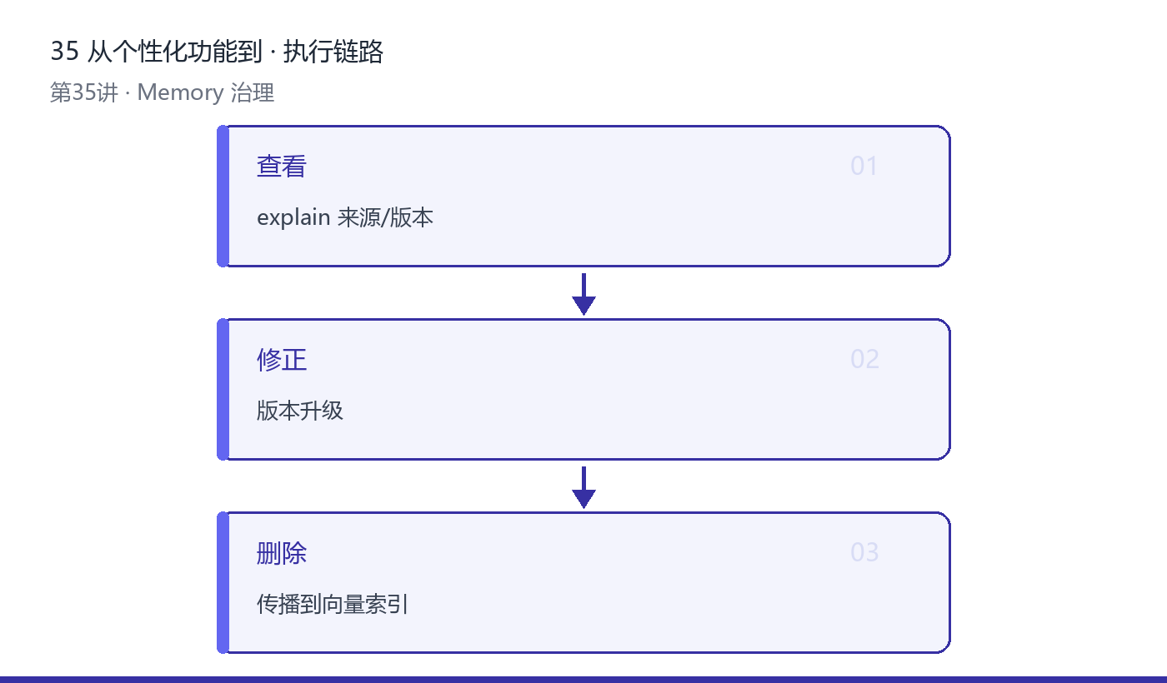
35
架构与执行链路
DataAgent
一图看懂本讲的机制流转
01
查看：explain 来源
02
修正：版本升级
03
落点：仓库验证
图：本讲核心对象的执行链路（由讲义表格自动生成）
课程第35讲
Memory 治理
04

Slide 5
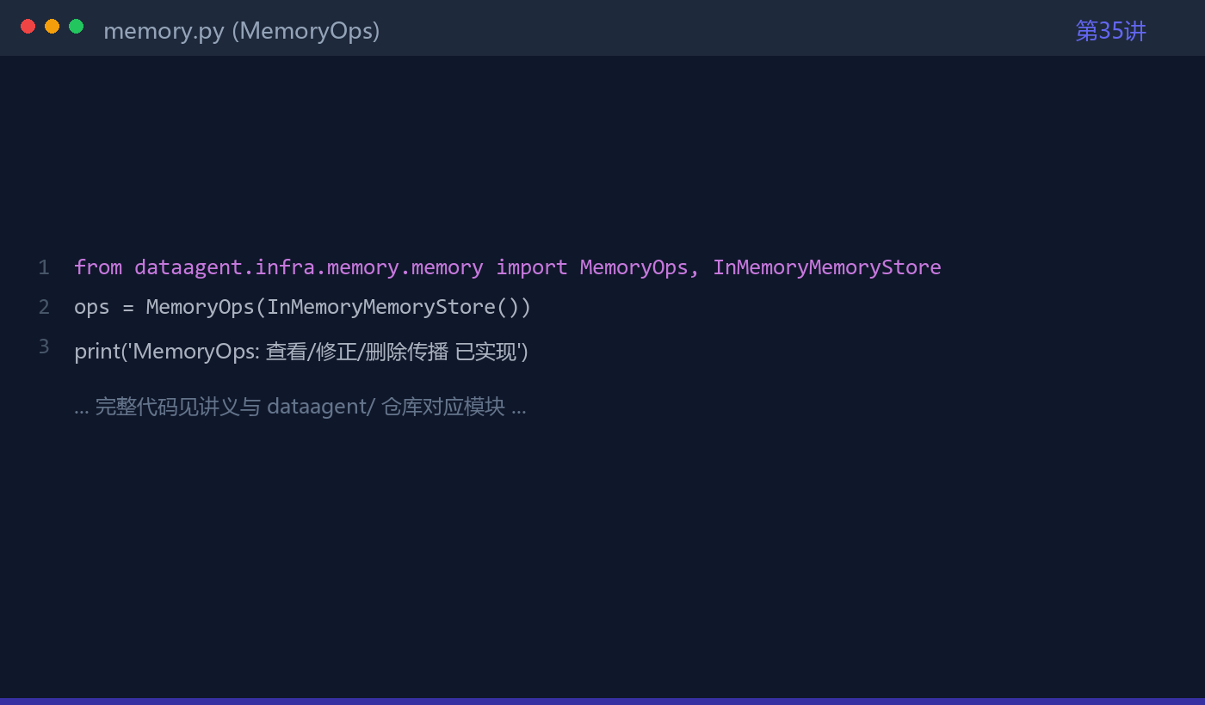
35
关键代码
DataAgent
可运行实现与讲解一一对应
01
契约先行：接口→实现
02
测试见 tests/
03
离线可运行
代码：见讲义与 dataagent/ 仓库
课程第35讲
Memory 治理
05

Slide 6
35
关键证据与结论
DataAgent
用证据支撑工程判断
设计并运行一次'防投毒'红队测试，证明恶意内容不会污染长期记忆。
Ops
explain 来源/版本
01
修正
版本升级
02
实战
DataAgent 仓库
03
课程第35讲
Memory 治理
06

Slide 7
DataAgent
本章小结
从个性化功能到 MemoryOps：证明记忆有用
设计并运行一次'防投毒'红队测试，证明恶意内容不会污染长期记
第35讲 · Memory 治理
企业级Agent工程架构实战营
课程复现资料 · 可公开分享
7

